Slide 1


Slide 2
الوضعية الانطلاقية
افتتاحية
01
المشكلة
الفرضيات ‘’سمكة اشيكاوا’’
04

Slide 3
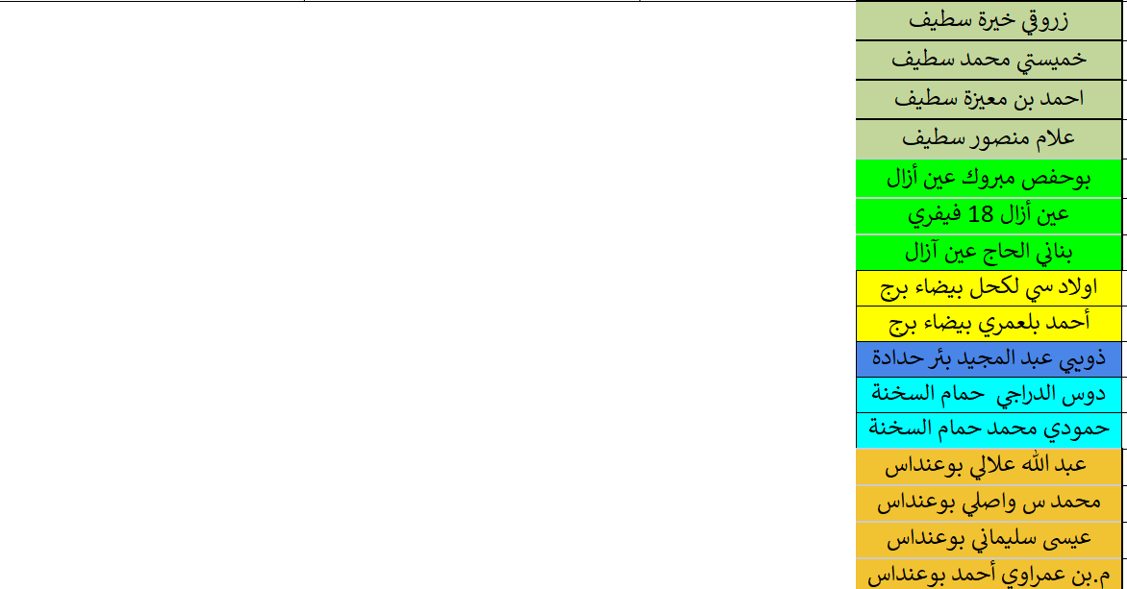
تأمل
1- الوضعية الانطلاقية
افتتاحية
متابعة تنفيذ المنهاج 30 أفريل
التوزيع السنوي المعد
01
هذه المتوسطات لم أتلقى منها الرد على المراسلة أو وصلت متأخرة
‘’المنسق’’
افريل | 01 | 02 - 06 |  | الاعتلالات المناعية | الحساسية | اللقاحات و الأمصال
 | 02 | 09 - 13 | التكاثر وانتقال الصفات الوراثية | تشكل الأمشاج والالقاح | إدماج (اتصال عصبي) | إدماج-(مناعة) | 80%
 | 03 | 16 - 20 |  |  | مراحل تشكل الأمشاج الذكرية | مراحل تشكل الأمشاج الأنثوية | 84%
 | 04 | 23 - 27 |  |  | سلوك الصبغيات والنمط النووي | الالقاح | 90%
ماي | 01 | 30 – 04 |  | الدعامة الوراثية لانتقال الصفات | النمط الظاهري | الدعامة الوراثية لانتقال الصفات | 94%
 | 02 | 07 - 11 |  | الاختلالات الوراثية | الاعتلالات الكروموزومية | بعض الأمراض الوراثية | 98%
 | 03 | 14 - 18 |  | اختبار الثلاثي الثالث

Slide 4
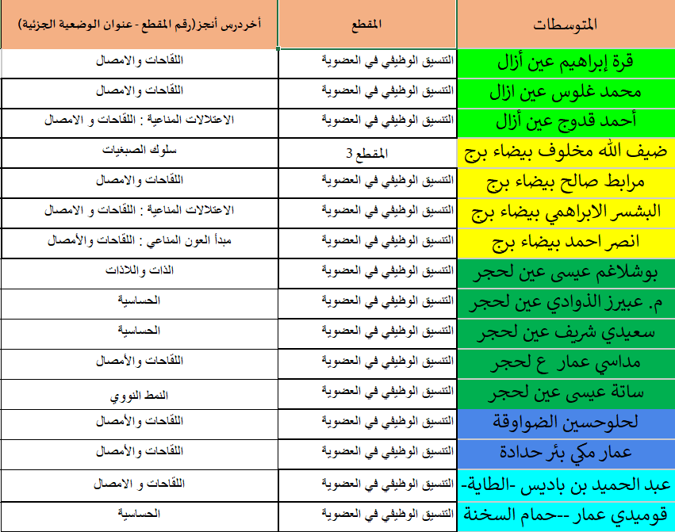
تأمل
1- الوضعية الانطلاقية
افتتاحية
متابعة تنفيذ المنهاج 30 أفريل
التوزيع السنوي المعد
01
افريل | 01 | 02 - 06 |  | الاعتلالات المناعية | الحساسية | اللقاحات و الأمصال
 | 02 | 09 - 13 | التكاثر وانتقال الصفات الوراثية | تشكل الأمشاج والالقاح | إدماج (اتصال عصبي) | إدماج-(مناعة) | 80%
 | 03 | 16 - 20 |  |  | مراحل تشكل الأمشاج الذكرية | مراحل تشكل الأمشاج الأنثوية | 84%
 | 04 | 23 - 27 |  |  | سلوك الصبغيات والنمط النووي | الالقاح | 90%
ماي | 01 | 30 – 04 |  | الدعامة الوراثية لانتقال الصفات | النمط الظاهري | الدعامة الوراثية لانتقال الصفات | 94%
 | 02 | 07 - 11 |  | الاختلالات الوراثية | الاعتلالات الكروموزومية | بعض الأمراض الوراثية | 98%
 | 03 | 14 - 18 |  | اختبار الثلاثي الثالث

Slide 5
لماذا لا يتمكن أستاذ ع ط ح من تنفيذ المنهاج حسب ما هو مخطط له ؟ س 4
المشكلة
افتتاحية
01

Slide 6
افتتاحية
01
1- تحديد أسباب عدم تنفيذ المنهاج باستخدام سمكة ايشيكاوا
2- دراسة أهم الأسباب

Slide 7
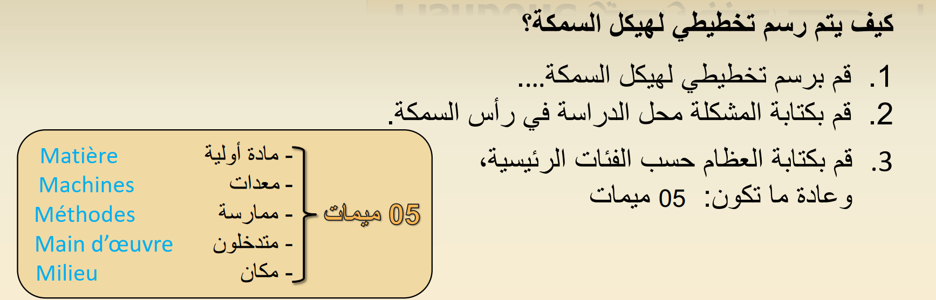
مخطط ‘’ سمكة ’’ ايشيكاوا –السبب والأثر
الفرضيات
افتتاحية
01

Slide 8
الفرضيات
افتتاحية
مخطط ‘’ سمكة ‘’ايشيكاوا
01
نظرية الميمات الخمس (سمكة اشيكاوا )- السبب والنتيجة – السبب والأثر.
م3 مادة أولية
م2 معدات
م1 متدخلون
المشكلة
م5 منهجية ‘ممارسة’
م4 محيط’مكان’
Notes:
المهمة : بعدالانتهاء من النشاط الثاني ينتقل السيد المؤطر الى النشاط الثالث لهيكلة المفاهيم بشرح سمكة اشيكاوا للجودةو و النتيجة المنتظرة او تسمى نظرية الميمات الخمس كما هي مصممة في الشكل اعلاه
و بالتالي كل الميمات الخمس هي عوامل مؤثرة على النجاح النوعي بين المدخل و المخرج و النتيجة المنتظرة هي الجودة جون خلل او مشكلة وبأقل تكلفة و متوفرة –وفرة نسبة النجاح- و اي خلل في العوامل الخمس يعطي خلل في النتائج ,
المدة 15د

Slide 9
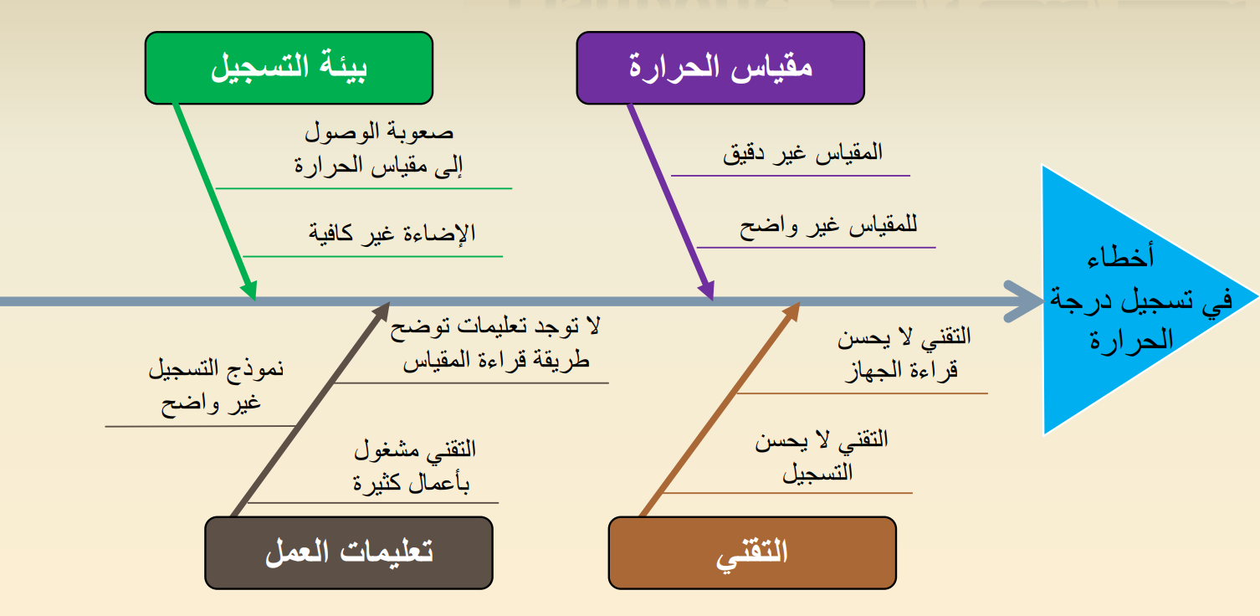
مثال : استعمال مخطط ‘’ سمكة ايشيكاوا’’ في البحث عن الأسباب
الفرضيات
الافتتاحية
01

Slide 10
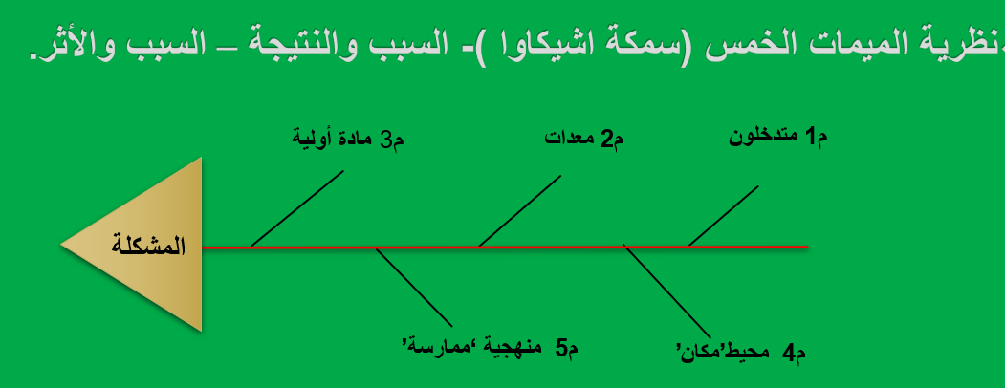
1- تحديد أسباب عدم تنفيذ المنهاج باستخدام سمكة ايشيكاوا استراتيجية ‘TPS’
افتتاحية
01
التعليمة:
ارسم مخطط اشيكاوا و دوّن عليه مدخلاته ‘’ الميمات الخمس’’ و حاول تحديد السبب الرئيس وراء التأخر في تنفيذ المنهاج’’
م3 مادة أولية
م2 معدات
م1 متدخلون
المشكلة
م5 منهجية ‘ممارسة’
م4 محيط’مكان’
Notes:
المهمة : بعدالانتهاء من النشاط الثاني ينتقل السيد المؤطر الى النشاط الثالث لهيكلة المفاهيم بشرح سمكة اشيكاوا للجودةو و النتيجة المنتظرة او تسمى نظرية الميمات الخمس كما هي مصممة في الشكل اعلاه
و بالتالي كل الميمات الخمس هي عوامل مؤثرة على النجاح النوعي بين المدخل و المخرج و النتيجة المنتظرة هي الجودة جون خلل او مشكلة وبأقل تكلفة و متوفرة –وفرة نسبة النجاح- و اي خلل في العوامل الخمس يعطي خلل في النتائج ,
المدة 15د

Slide 11

التخطيط التربوي
1
الجانب النظري
1 مفاهيم
02
2 الخطة
التخطيط للتدريس
2
1 خصائصه
2 أهميته
04

Slide 12
التخطيط التربوي
1
الجانب النظري
عناصر الخطة: 1ـ الموارد ‘’المحتوى’’
2ـ الأهداف المنشودة المراد بلوغها لتحقيق الكفاءة
3ـ الأنشطة والإجراءات التي ستتبع لتحقيق الأهداف
4ـ الإمكانيات والموارد اللازمة لتطبيق الخطة
5ـ المنفذون 6- الزمن (توقيت التنفيذ)
7ـ أساليب التقويم والمتابعة 8ـ الملاحظات
مفاهيم
02
التخطيط لعملية التدريس: وضع تصورات ‘’خطة’’ لما سيقوم به المعلم من أنشطة أثناء درسه لتحقيق الأهداف التعليمية في زمن محدد وبآليات مدروسة
التخطيط التربوي:
عملية تسبق التنفيذ أو التدبير
’’إعداد خطة عمل’’
أنواع الخطط
ـ خطة طويلة المدى ( عشرة أو خمس سنوات)
ـ خطة متوسطة المدى ( سنوية أو نصف سنوية)
ـ خطة قصيرة المدى ( شهرية أو أسبوعية)
ـ إجرائية (يومية أو موقفيه)
04

Slide 13
التخطيط للتدريس
2
الجانب النظري
أهمية التخطيط
02
1ـ يجعل عملية التدريس ذات معنى
2ـ يحدد وبوضوح الأهداف المرتبطة بالكفاءات
3ـ يضمن الاستخدام الأمثل للموارد والاستراتيجيات
4ـ يجنب اتخاذ القرارات الاعتباطية
5ـ يساعد على تدبير الوقت والاقتصاد في الجهد.
6- يوفر الأمن النفسي للأستاذ والمتعلمين
7- يسهل عملية التقويم
خصائص التخطيط
1ـ الاستمرارية 2ـالأهداف
3ـ الأولوية 4ـ الاختيار بين البدائل
5ـ الشمول 6ـ المرونة’’ قابلة للتعديل.’’
7ـ الوضوح والدقة 8ـ الواقعية
9ـ التوقع’’ نظرة مستقبلية’’

Slide 14
2- دراسة أهم الأسباب
الجانب التطبيقي
باستخدام المنهاج 2016
والمخططات 2022-2023
03
1- حددالعقبات التي تحول دول تنفيذ المنهاج:
'' الوضعيات التعلمية التي تجدون صعوبة في تسييرها مع تحديد الصعوبة’
2-قدم اقتراحات’’ بالتركيز على الموارد المعرفية الأساسية و المكتسبات القبلية ‘’ لتخطي الصعوبات وبالتالي تنفيذ المنهاج.

Slide 15
2- دراسة أهم الأسباب
الجانب التطبيقي
03
المنهاج:
القراءة الصحيحة للمنهاج والمخططات
الحجم الزمني

Slide 16
الجانب التطبيقي
2- دراسة أهم الأسباب
03
وثائق العمل

Slide 17
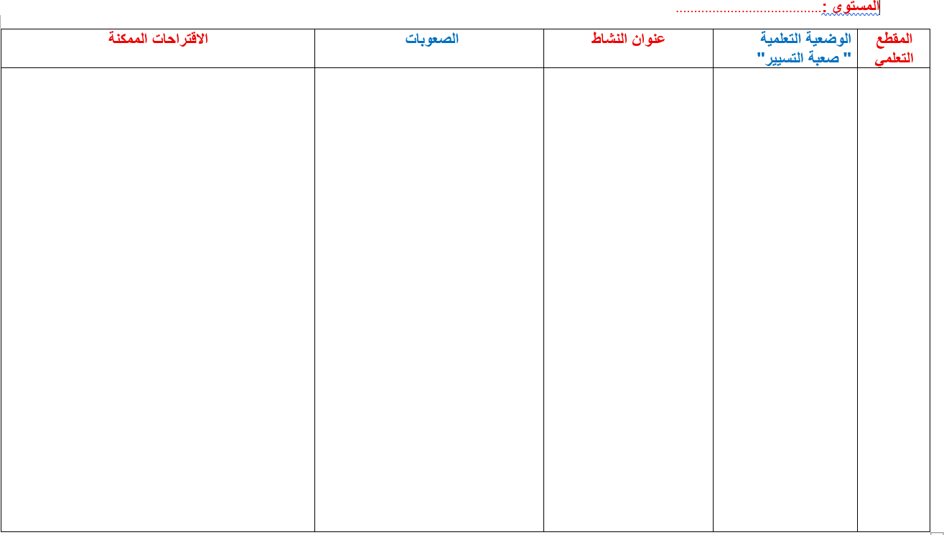
وثيقة عمل أولية
وثيقة العمل الأولية

Slide 18
وثيقة عمل نهائية
وثيقة العمل النهائية ‘’المقطع الأول’’

Slide 19
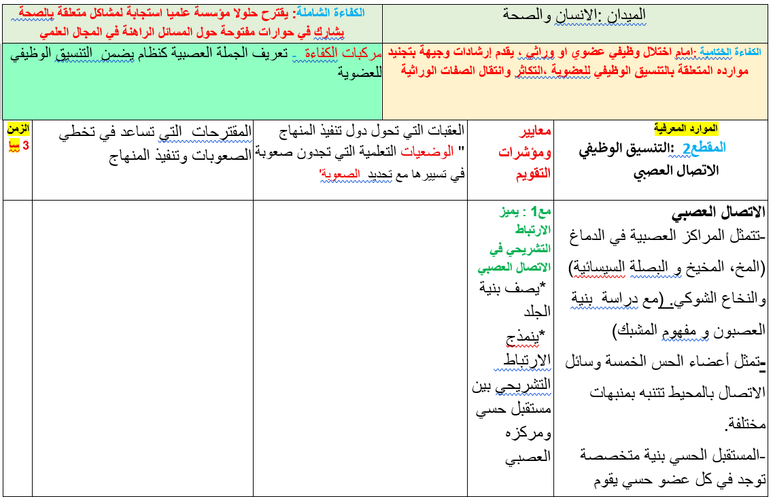
وثيقة عمل نهائية
وثيقة العمل النهائية ‘’للاتصال العصبي’’

Slide 20
2- دراسة أهم الأسباب
الجانب التطبيقي
التعليمات
03
1- حددالعقبات التي تحول دول تنفيذ المنهاج:
'' الوضعيات التعلمية التي تجدون صعوبة في تسييرها مع تحديد الصعوبة’
2-قدم اقتراحات تساعد في تخطي الصعوبات وبالتالي تنفيذ المنهاج.

Slide 21
3- تقارير المعالجة قبل نهاية أكتوبر
1-نشاط المكتسبات
1- العقد
شؤون مختلفة
5- استعمال الكتاب المدرسي
4- الاملاء
2- التلقين
7- لا يخرج المتعلم دون ارساء
6- المنهجية ‘وضعيات التعلم’ المسعى العلمي
8- دور المنسق في الرد على المراسلات في الآجال المحددة
2 –ملاحظات حول الزيارات
التنسيق والندوات المحلية
التحضير المرحلي
والتنفيذ
المرحلي
وضعيات الادماج
المذكرة
(الموارد المعرفية) والدرس
مراحل تسيير وضعية تعلمية
شبكة وضعية
تعلم الادماج
ص14

Slide 22
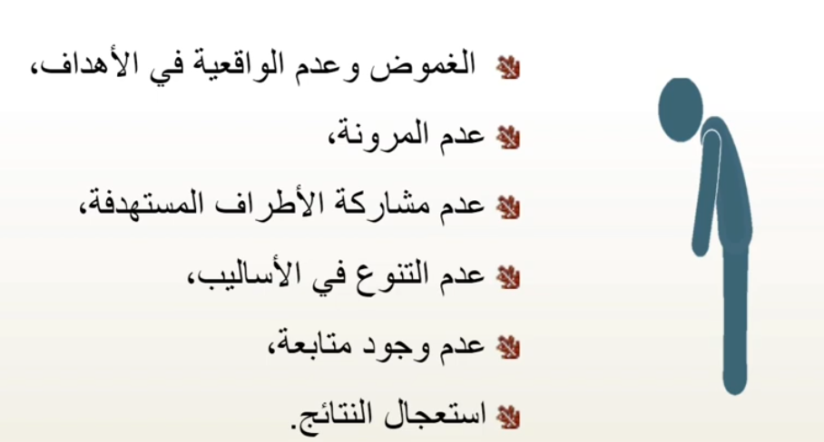
فشل التخطيط

Slide 23
أدولف هتلر
بوب نلسون
المقولة تنسب إلى

Slide 24
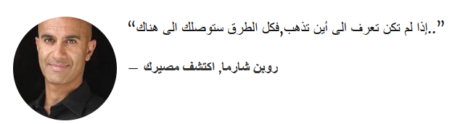

Slide 25


شكرا للجميع
السلام عليكم ورحمة الله تعالى وبركاته

Slide 26
اضافي

Slide 27
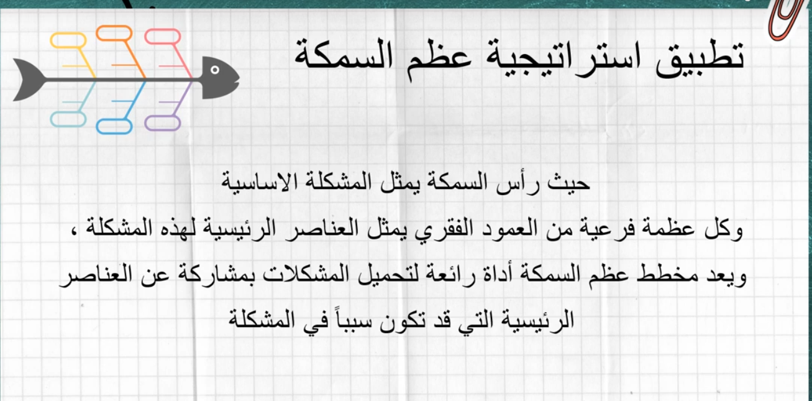

Slide 28
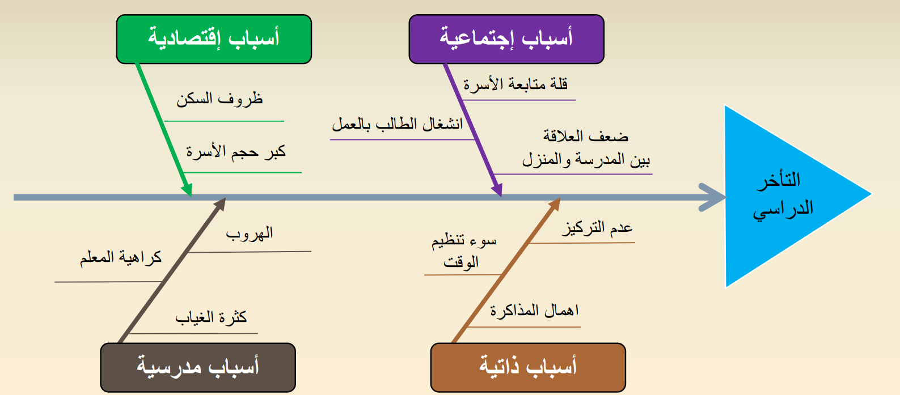
مثال : استعمال مخطط ‘’ سمكة’’ ايشيكاوا في البحث عن الأسباب

Slide 29
